Slide 1
РЕЗУЛЬТАТИ ОПИТУВАННЯ БІЗНЕСУ

Slide 2
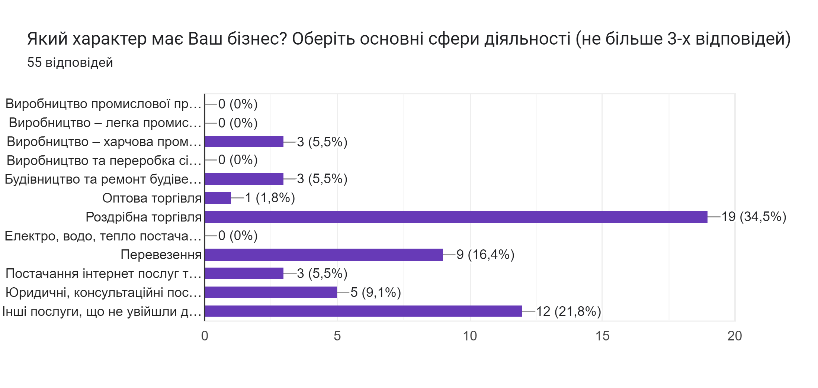

Slide 5
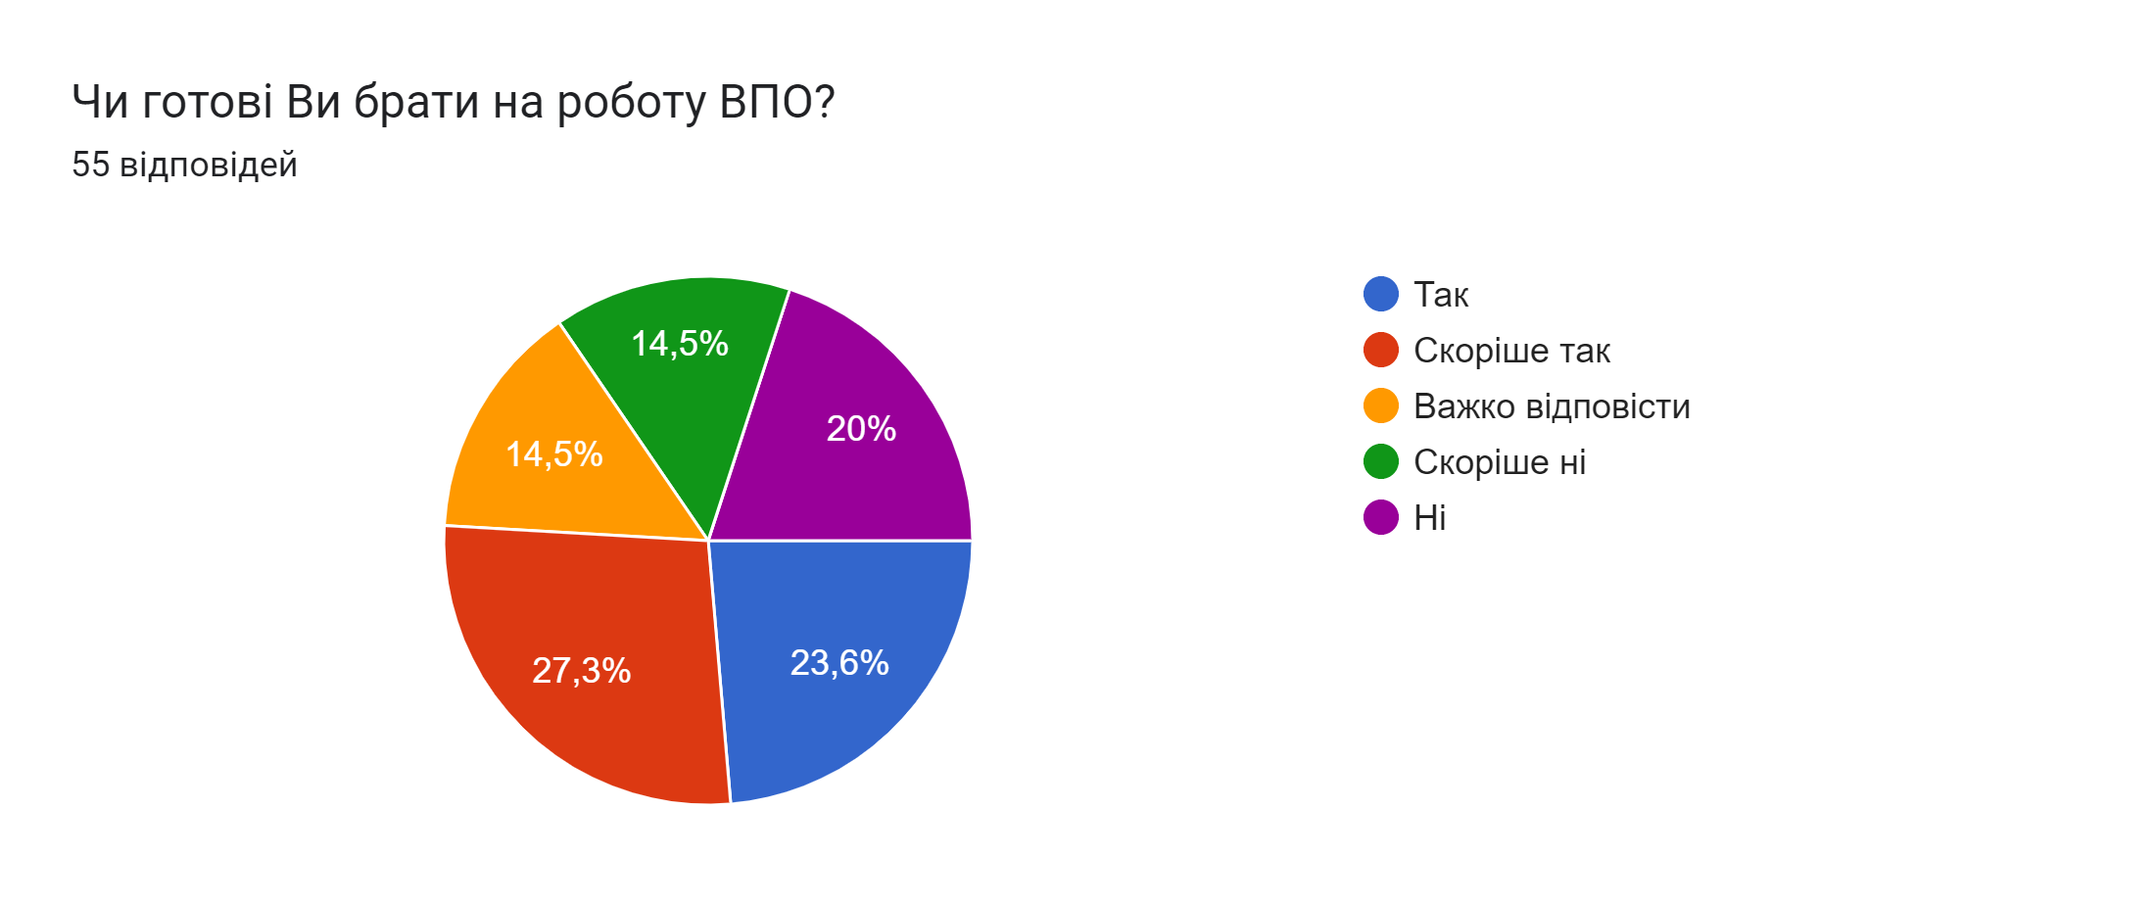

Slide 6
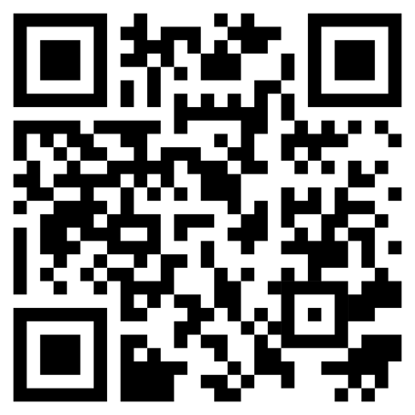
КОНСУЛЬТУЄ
Приєднуйтеся у Facebook: https://bit.ly/U-LEADКонсультує у Telegram: https://t.me/+XB75fAZpCABlOGMy
Отримуйте відповіді на актуальні питання від досвідчених експертів Програми «U-LEAD з Європою»
Facebook
Telegram
Notes:
🖌 U-LEAD Консультує Шановні учасники, приєднуйтеся до групи U-LEAD Консультує у соціальній мережі Facebook за посиланням: https://bit.ly/U-LEADКонсультує Підисуйтеся на канал U-LEAD Консультує у Telegram: https://t.me/+XB75fAZpCABlOGMy Отримуйте відповіді на актуальні питання від досвідчених експертів Програми U-LEAD з Європою та читайте відповіді на питання ваших колег. З повагою команда Програми U-LEAD з Європою

